Slide 1
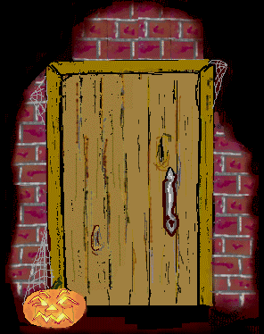
Nekdo vstopi

Slide 2
Nekdo izstopi

Slide 3
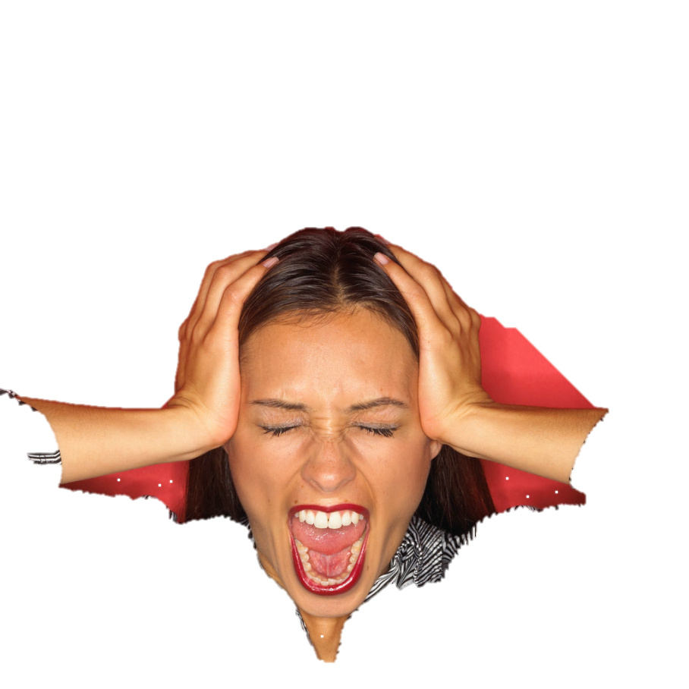
Nekdo zakriči

Slide 4
Skodelica se razbije

